Slide 1


ỦY BANNHÂN DÂN QUẬN LONG BIÊN
TRƯỜNG MẦM NON NGUYỆT QUẾ
LĨNH VỰC PHÁT TRIỂN NGÔN NGỮ
Đề tài: Truyện “Chiếc ô tô của thỏ trắng”
Lứa tuổi: 24 – 36 tháng
Thời gian: 15-17 phút
Người dạy: Nguyễn Thị Khánh Chi
Năm học 2023 -2024

Slide 2





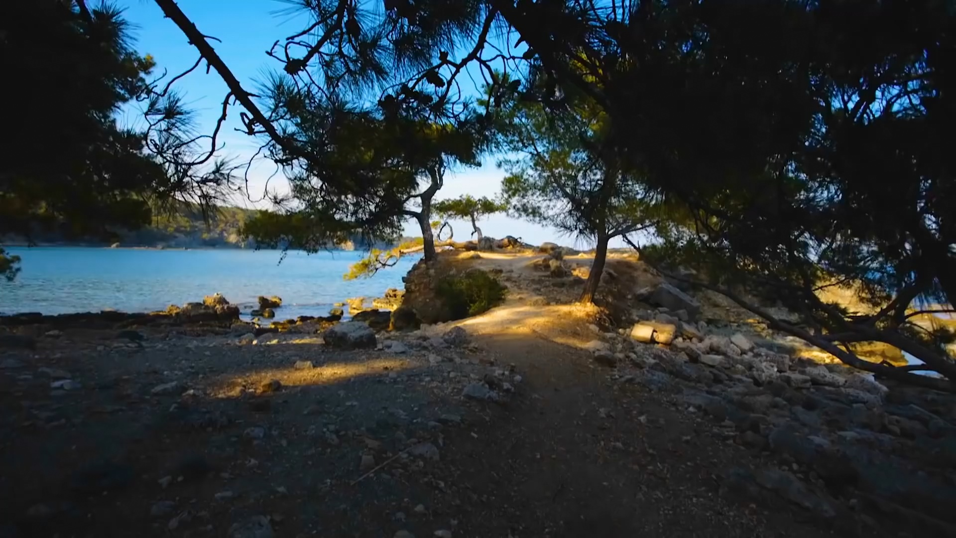
Ổn định tổ chức:
Cho trẻ chơi trò chơi “ Con thỏ"

Slide 3

KỂ CHUYỆN: CHIẾC Ô CỦA THỎ TRẮNG

Slide 4
Đàm thoại trích dẫn truyện

Slide 5
Trong truyện có những nhân vật nào ?

Slide 6
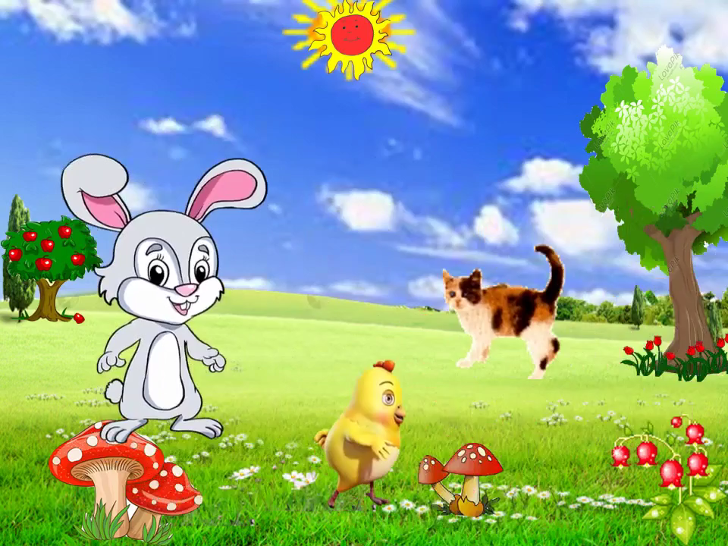

Slide 7
Thỏ trắng đã đi đâu ?

Slide 8
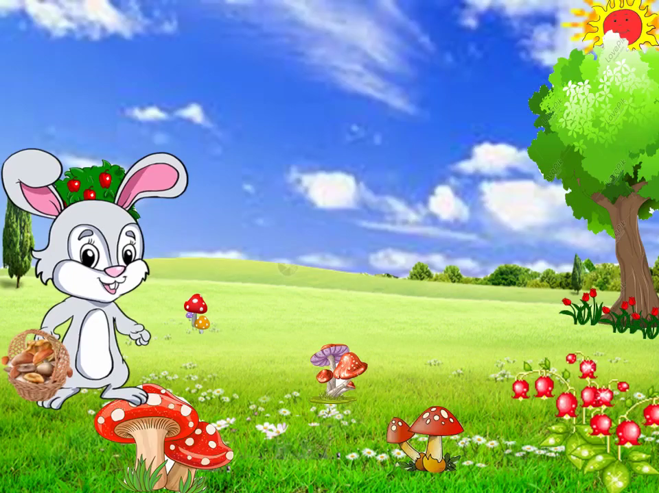

Slide 9
Khi gặp trời mưa thỏ trắng đã làm gì ?

Slide 10
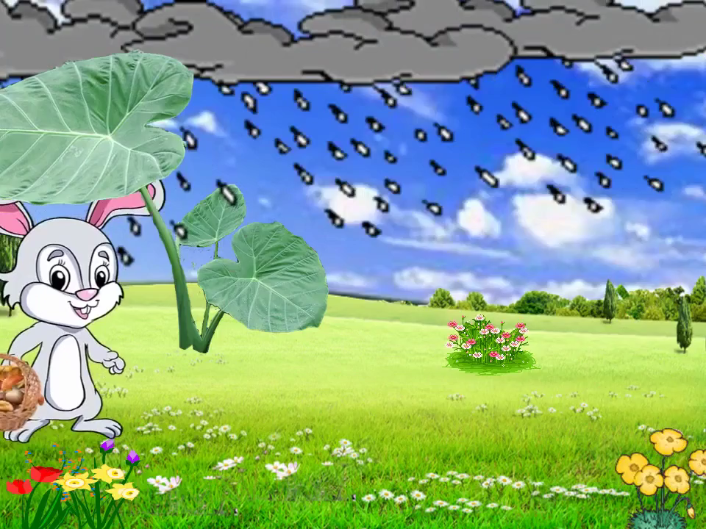

Slide 11
Trên đường đi Thỏ trắng đã gặp ai?

Slide 12
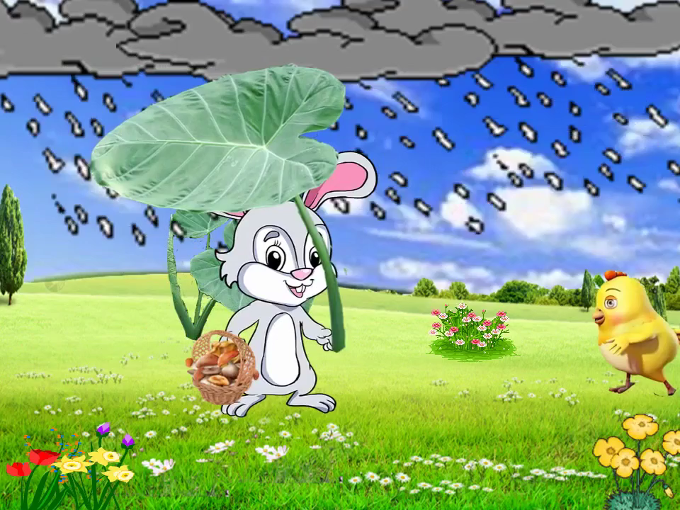

Slide 13
Tiếp theo Thỏ trắng và gà con gặp ai?

Slide 14
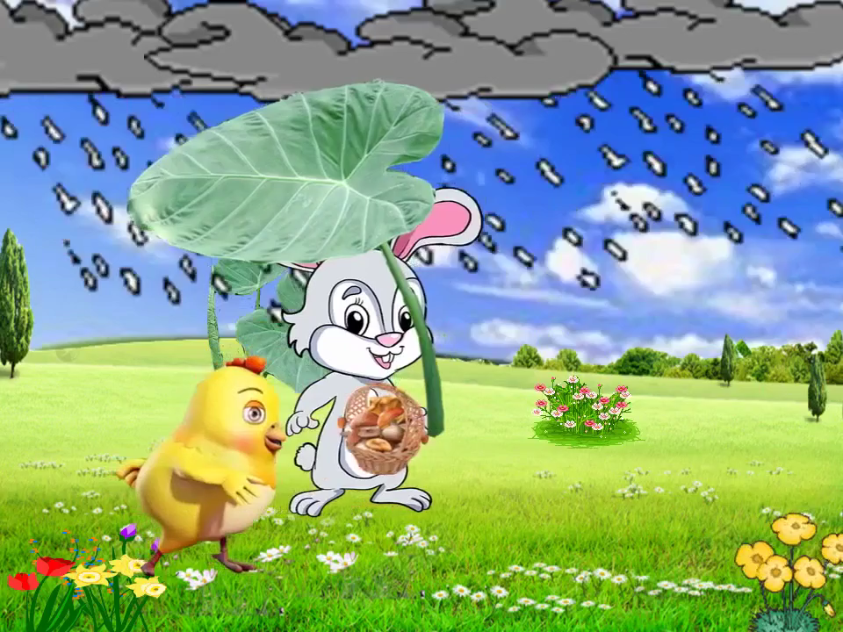

Slide 15

Giáo dục: giáo dục trẻ khi đi ngoài trời mưa phải biết đội mũ,che ô,mặc áo mưa và khi chơi với bạn biết chia sẻ và giúp đỡ bạn.

Slide 16
TRONG CÂU CHUYỆN CHIẾC Ô CỦA THỎ TRẮNG CON THÍCH NHẤT NHÂN VẬT NÀO? VÌ SAO?

Slide 17

Phim:Chiếc ô của thỏ trắng

Slide 18
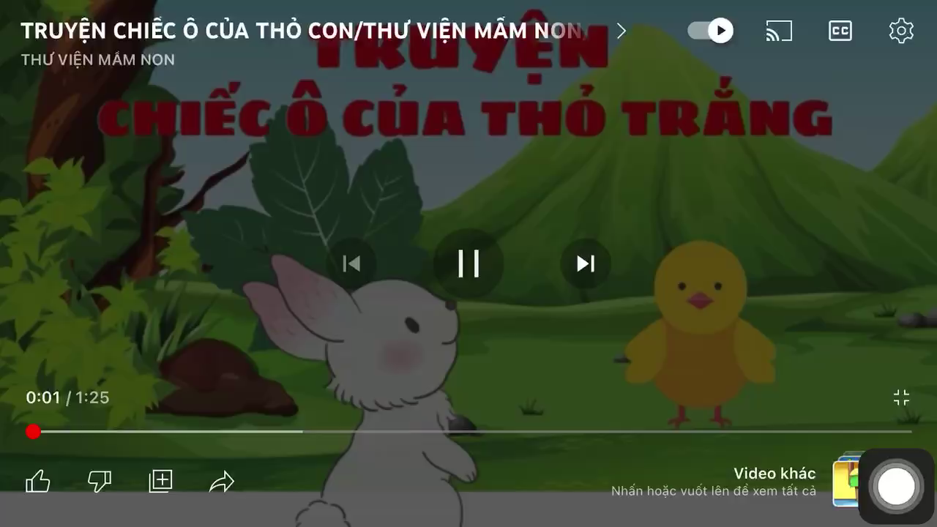

Slide 19

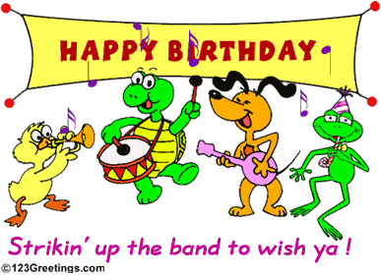

giờ học kết thúc
KÍNH CHÚC CÁC CÔ MẠNH KHỎE
xin chào

